Slide 1
Numeri Romani
Romeinse cijfers

Slide 2
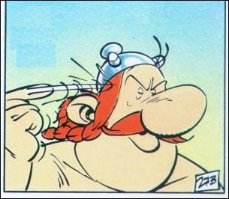
Karel V
Lodewijk XVI
Filips II
Hendrik VIII
Urbanus II
Willem V
Lodewijk XIV
Malcolm X

Slide 3
Romeins cijfer | Arabisch cijfer
I | 1
V | 5
X | 10

Slide 4

I 1 = 1
II 1 + 1 = 2
III 1 + 1 + 1 = 3
IIII 1 + 1 + 1 + 1 = 4
Regel:
nooit meer dan 3 x hetzelfde cijfer achter elkaar

Slide 5
VI 5 + 1 = 6
VII 5 + 1 + 1 = 7
VIII 5 + 1 + 1 + 1 = 8
VIIII 5 + 1 + 1 + 1 + 1 = 9
Regel:
nooit meer dan 3 x hetzelfde cijfer achter elkaar

Slide 6
I
I
X
kleiner
groter
kleiner
groter
9
1
10
1
11
Terug -
Verder +

Slide 7
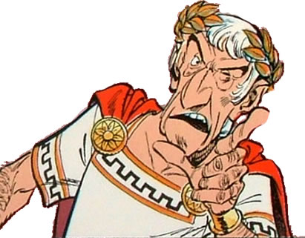
Staat er eerst een groter getal (X) en daarna een kleiner (I),
dan moet je het kleine getal (I) bij het grote getal (X) optellen.
Als er een kleiner getal (I) vóór een groter getal (X) staat,
dan moet je het kleine getal (I) van het grote getal (X) aftrekken.
XI
X+I
10+1
11
IX
X-I
10-1
9

Slide 8
Karel V
Lodewijk XVI
5e
Filips II
16e
2e
Hendrik VIII
8e
2e
Urbanus II
Willem IV
4e
Lodewijk XIV
14e
Malcolm X
10e

Slide 9
Romeins cijfer | Arabisch cijfer
I | 1
V | 5
X | 10
L | 50
C | 100
D | 500
M | 1000

Slide 10

EENVOUDIG
Welke cijfers zijn dit:
LIV
XXIX
XVIII
54
29
18

Slide 11
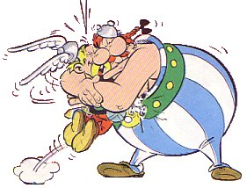
LASTIGER
Welke cijfers zijn dit:
CIC
DCCIX
MCCLXXV
199
709
1275

Slide 12
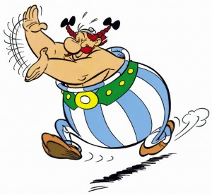
MOEILIJK
Welke cijfers zijn dit:
MID
DCXCVIII
MDCCXCIV
1499
698
1794

Slide 13
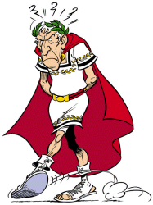
Kun je het ook zelf?
Welke cijfers zijn dit:
2015
1566
898
MMXV
MDLXVI
DCCCXCVIII

